Slide 1

Política Estatal
Anticorrupción

Slide 2
¿Qué es la Política Estatal Anticorrupción?
La Política Estatal Anticorrupción es la hoja de ruta para el combate y control de la corrupción y se divide en tres fases
Priorización de las Acciones
Artículo 5, Párrafo 2, de la Ley del Sistema Anticorrupción del Estado de Chiapas:
“… Las políticas públicas que establezca el Comité Coordinador del Sistema Anticorrupción del Estado de Chiapas, deberán ser implementadas por todos los Entes Públicos, la Secretaría Ejecutiva dará seguimiento a dichas políticas.”
Artículo 8, Fracción III, de la Ley del Sistema Anticorrupción del Estado de Chiapas:
“… La aprobación, diseño y promoción de la política estatal en la materia, así como su evaluación periódica, ajuste y modificación.
01
02
Implementación de las Acciones
03
Evaluación de las Acciones
Artículo 5, Párrafo 2 y Artículo 8, Fracción III, de la Ley del Sistema Anticorrupción del Estado de Chiapas,
disponible en: https://ln.sesaech.gob.mx/lsaech

Slide 3
Estrategias Implementadas
Política Estatal Anticorrupción
1. Diagnóstico
1.1. Integración del Consejo Consultivo.
1.2. Consulta en línea.
1.3. Encuestas a comunidades indígenas y poco comunicadas.
1.4. Conversatorios con actores representativos regionales.
1.5. Estudio sobre fortalecimiento Institucional a Órganos Internos de Control y Unidades de Transparencia Municipales.
1.6. Revisión Documental.
1.7. Aportación de los Integrantes del Comité Coordinador
2. Priorización
2.1. Priorización de Acciones para el combate y control de la corrupción
3. Política Estatal Anticorrupción
3.1. Aprobación de la Política Estatal Anticorrupción.
3.2. Publicación de la Política Estatal Anticorrupción.
4. Programa de Implementación de la PEA
4.1. Consejo Consultivo.
4.2. Grupo Técnico.
4.3. Aprobación del Programa de Implementación de la Política Estatal Anticorrupción.
4.4. Publicación del Programa de Implementación de la Política Estatal Anticorrupción.
Política Estatal Anticorrupción, disponible en: https://ln.sesaech.gob.mx/pea-chiapas

Slide 4
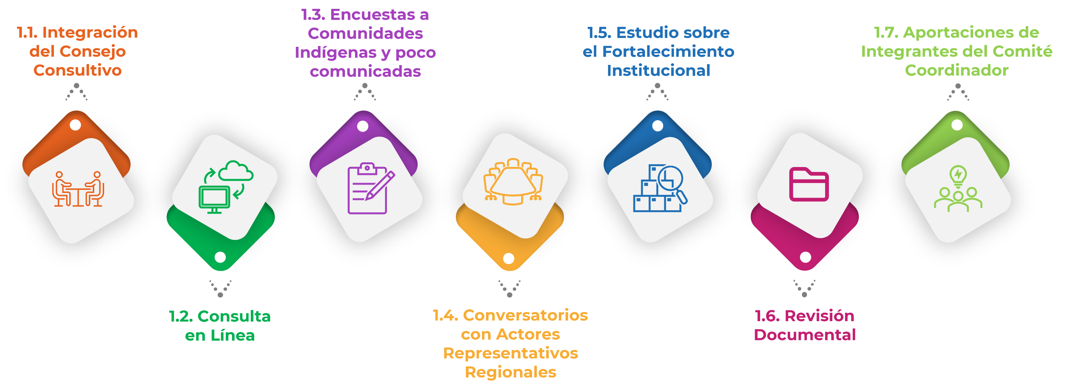
Criterios Metodológicos para el Diagnóstico de la PEA
Política Estatal Anticorrupción, disponible en: https://sesaech.gob.mx/politica-estatal-anticorrupcion/problematizacion-de-la-corrupcion

Slide 5

1.1. Integración del Consejo Consultivo
Es un cuerpo colegiado de participación ciudadana y de conformación plural, integrado por ciudadanos que representan al sector de la sociedad civil, académico, empresarial y de la Comisión estatal de Derechos Humanos, que tienen como objetivo, opinar, asesorar en materia de estudios técnicos sobre corrupción y enriquecer los análisis de los insumos para la construcción de la Política Estatal Anticorrupción.




Sector Sociedad Civil
Sector
Académico
Sector Empresarial
Sector
Púbico
Integración del Consejo Consultivo,
disponible en: https://sesaech.gob.mx/politica-estatal-anticorrupcion/integracion-del-consejo-consultivo

Slide 6

Integración del Diagnóstico
Desde su planeación y diseño el Diagnóstico de la Política Estatal Anticorrupción fue elaborado con la participación ciudadana de diferentes sectores: academia, empresarios, organizaciones de la sociedad civil, sindicatos, trabajadores y servidores públicos.
Se diseñó con un enfoque de género ya que la información que se generó se puede analizar tanto para hombres como para mujeres y en todas las etapas de la metodología la participación de las mujeres fue esencial para la elaboración de éste diagnóstico.
Este diagnóstico es un insumo para priorizar estrategias y acciones de Política Estatal Anticorrupción, así como para la implementación.
Diagnóstico de la Política Estatal Anticorrupción, disponible en:
https://sesaech.gob.mx/politica-estatal-anticorrupcion/integracion-del-diagnostico

Slide 7
2.1. Priorización de Acciones
Como parte de las estrategias para la elaboración de la Política Estatal Anticorrupción (PEA), se consideró contar con la participación ciudadana de los diferentes sectores: academia, empresarios, organizaciones de la sociedad civil, sindicatos, trabajadores y servidores públicos. Para la participación de estos sectores se realizó el Taller para Priorizar Acciones en el Combate y Control de la Corrupción, en el cual se trabajó tomando como base los siguientes ejes:
 | Eje 1: Combatir a la corrupción e impunidad.
 | Eje 2: Combatir la arbitrariedad y el abuso de poder.
 | Eje 3: Promover la mejora de la gestión pública y de los puntos de contacto gobierno-sociedad.
 | Eje 4: Involucrar a la sociedad y el sector privado.
Talleres para Priorizar Acciones en el Combate y Control de la Corrupción, disponible en:
https://sesaech.gob.mx/politica-estatal-anticorrupcion/taller-de-priorizacion

Slide 8
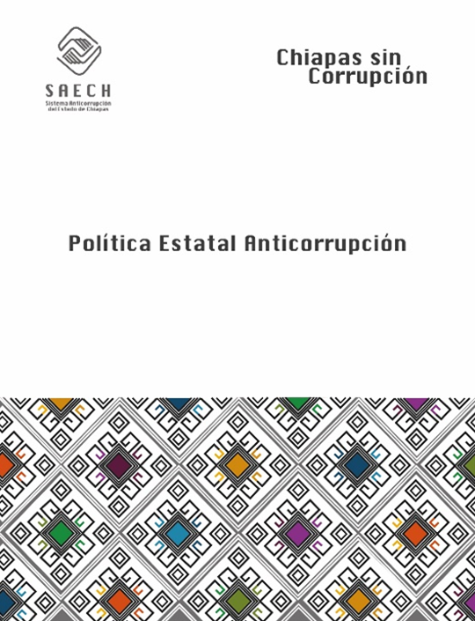


3.1. Política Estatal Anticorrupción
Aprobada mediante el Acta número SO-03-CC/SAECH/2022 de la Tercera Sesión Ordinaria del Comité Coordinador del Sistema Anticorrupción del Estado de Chiapas, realizada el 17 de noviembre de 2022.

→
EJES
OBJETIVOS
PRIORIDADES
4
10
67
Política Estatal Anticorrupción, disponible en:
https://sesaech.gob.mx/politica-estatal-anticorrupcion/politica-estatal-anticorrupcion

Slide 9
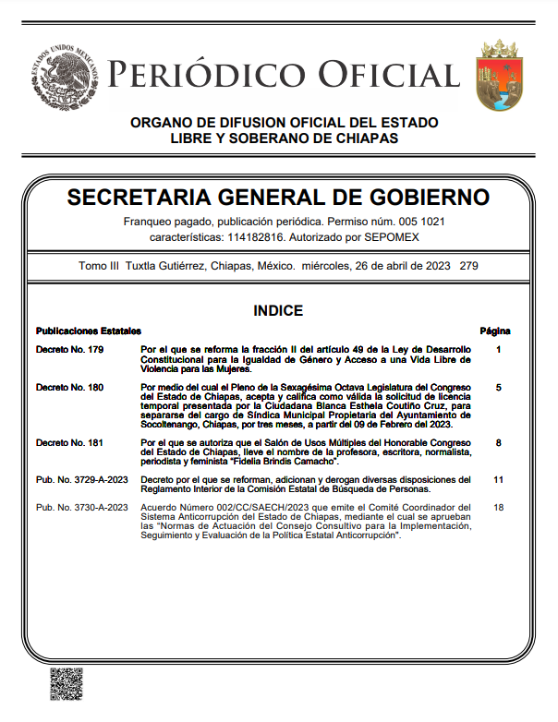
3.1. Política Estatal Anticorrupción
El 26 de abril de 2023 se publicó en el Periódico Oficial número 279, Pub. No. 3733-A-2023
Política Estatal Anticorrupción, disponible en:
https://sesaech.gob.mx/views/docs/normatividad/publicaciones-del-comite-coordinador/politica-estatal-anticorrupcion.pdf

Slide 10
Programa de Implementación de la Política Estatal
Anticorrupción

Slide 11
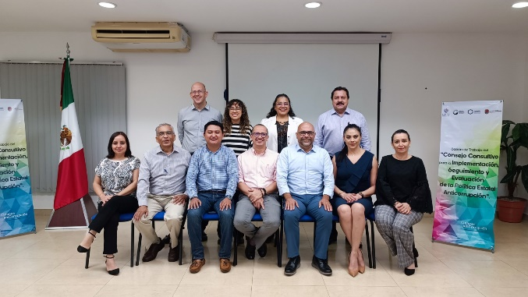
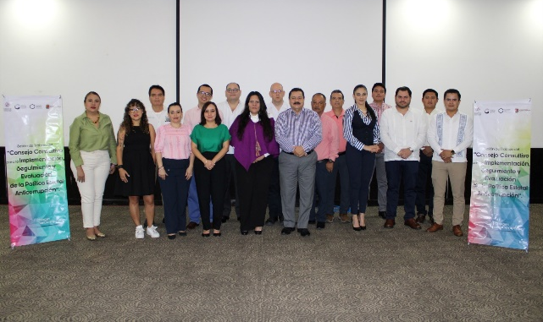
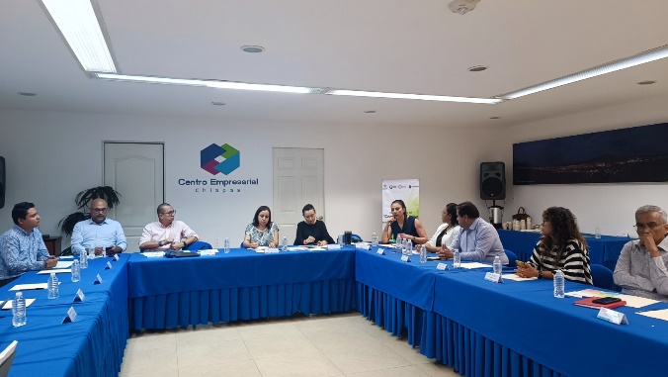

4.1 Consejo Consultivo
El Programa de Implementación de la Política Estatal Anticorrupción (PI-PEA) es un instrumento fundamental para llevar a cabo acciones concretas orientadas a prevenir, detectar y sancionar los actos de corrupción.
18
06
Integrantes
Reuniones
Sociedad Civil
Académico
Empresarial
Público
Política Estatal Anticorrupción, disponible en:
https://sesaech.gob.mx/views/docs/normatividad/publicaciones-del-comite-coordinador/politica-estatal-anticorrupcion.pdf

Slide 12
4.2 Grupo Técnico
Se promovió la participación activa de la sociedad civil, organizaciones no gubernamentales, sector privado, académicos como es el Consejo Consultivo, Consejo de Participación Ciudadana y otros actores relevantes como es el Grupo Técnico, como enlaces de los organismos implementadores con experiencia en planeación y/o presupuestación
38
12
Mesas de Trabajo
Integrantes
Grupo Técnico.
Consejo de Participación Ciudadana.
Consejo Consultivo.
Secretaría Ejecutiva del Sistema Anticorrupción del Estado de Chiapas
Comité Coordinador (6)
Secretaría de Hacienda (1)
Secretaría General de Gobierno (1)
Secretaría de Obras Públicas (1)
Oficialía Mayor (1)
Comisión Estatal de Mejora Regulatoria(1)
Secretaría Ejecutiva del Sistema Anticorrupción del Estado de Chiapas (1)
Introducción al Programa de Implementación de la Política Estatal Anticorrupción, disponible en:
https://sesaech.gob.mx/politica-estatal-anticorrupcion/introduccion-pi-pea

Slide 13
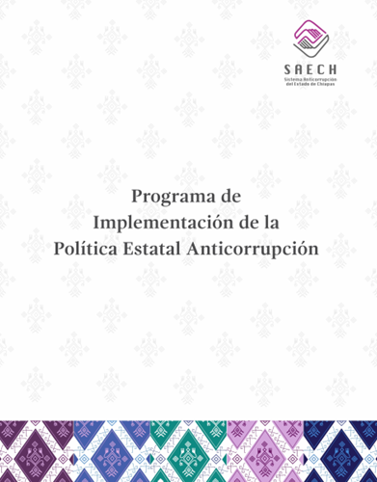
4.3. Aprobación del Programa de Implementación de la PEA
Aprobado mediante el Acta número 01-SE-CC-SAECH-2024 de la Primera Sesión Extraordinaria del Comité Coordinador del Sistema Anticorrupción del Estado de Chiapas., realizada el 29 de mayo de 2024.

→
LÍNEAS DE ACCIÓN
ESTRATEGIAS
PRIORIDADES
157
122
67
Programa de Implementación de la Política Estatal Anticorrupción, disponible en:
https://sesaech.gob.mx/politica-estatal-anticorrupcion/documento-pi-pea

Slide 14
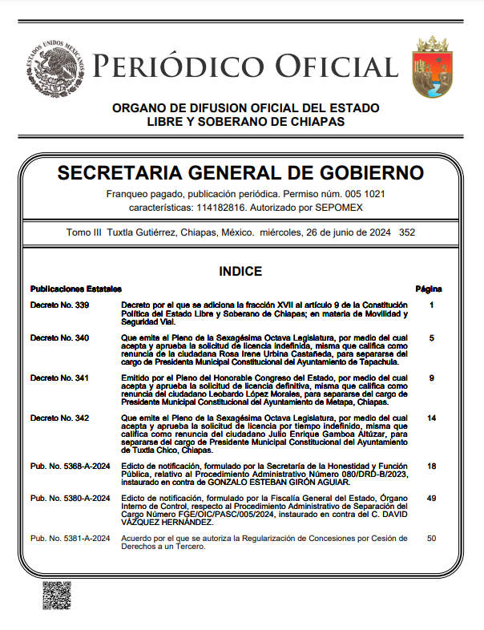
4.3. Publicación del Programa de Implementación de la PEA
El 26 de junio de 2024 se publicó en el Periódico Oficial número 352, Pub. No. 5389-A-2024
Programa de Implementación de la Política Estatal Anticorrupción, disponible en:
https://sesaech.gob.mx/views/docs/normatividad/publicaciones-del-comite-coordinador/publicacion-en-el-periodico-pi-pea.pdf

Slide 15
Organismos Implementadores
01
Auditoría Superior del Estado de Chiapas (ASECH)
07
Secretaría General de Gobierno y Mediación (SGGyM)
02
Instituto de Transparencia, Acceso a la Información y Protección de Datos Personales (ITAIPCH)
08
Secretaría de Finanzas
(SF)
03
Fiscalía de Combate a la Corrupción
(FCC)
09
Comisión Estatal de Mejora Regulatoria (COESMER)
04
Secretaría Anticorrupción y Buen Gobierno (SAyBG)
10
Secretaría de Infraestructura
(SEINFRA)
05
Consejo de la Judicatura del Poder Judicial del Estado de Chiapas
(CJPJECH)
11
Oficialía Mayor del Estado de Chiapas
(OMECH)
06
Tribunal Administrativo del Poder Judicial del Estado de Chiapas
(TAPJECH)
12
Secretaría Ejecutiva del Sistema Anticorrupción del Estado de Chiapas (SESAECH)
Programa de Implementación de la Política Estatal Anticorrupción, disponible en:
https://sesaech.gob.mx/views/docs/normatividad/publicaciones-del-comite-coordinador/publicacion-en-el-periodico-pi-pea.pdf

Slide 16

Anexo Transversal Anticorrupción
El Anexo Transversal Anticorrupción (ATA) es la herramienta que le da seguimiento al gasto anticorrupción relacionado con la Política Estatal Anticorrupción y su Programa de Implementación.
Esto con el fin monitorear y transparentar los recursos dedicados a combatir esta problemática.
Lo anterior, permite conocer hacia dónde está dirigido el dinero público, la cantidad destinada a rubros específicos, así como las instituciones involucradas.
Programa de Implementación de la Política Estatal Anticorrupción, disponible en:
https://sesaech.gob.mx/politica-estatal-anticorrupcion/documento-pi-pea

Slide 17
En el contexto de los cambios impulsados por la nueva ERA, la Secretaría Ejecutiva del Sistema Anticorrupción del Estado de Chiapas, a través de la Dirección de Vinculación y Políticas Públicas a mi cargo, ha llevado a cabo diversas acciones y gestiones orientadas al fortalecimiento del Programa de Implementación de la Política Estatal Anticorrupción, así como otras iniciativas en materia de integridad, con el objetivo de generar un impacto positivo en la sociedad.

Slide 18
RUTA DE LA PI -PEA
Política Estatal Anticorrupción
Implementación de la Política Estatal Anticorrupción
Hoja de ruta:
Instrumentación de las Prioridades:
Diagnóstico
Estrategias
4 Ejes Estratégicos
Líneas de Acción
10 Objetivos Específicos
Indicadores de desempeño
Prioridades de política pública

Slide 19
EJES DE LA POLÍTICA ESTATAL ANTICORRUPCIÓN
1
Combatir la corrupción y la impunidad
Establece acciones de prevención, detección, denuncia, investigación, substanciación y sanción de faltas administrativas, además de procuración e impartición de justicia en materia de delitos por hechos de corrupción
2
Combatir la arbitrariedad y el abuso de poder
Considera temas relacionados con la profesionalización e integridad en el servicio público, procesos institucionales, auditoría y fiscalización
2016
2019
3
Promover la mejora de la gestión pública y de los puntos de contacto gobierno-sociedad
Contempla acciones de mejora en puntos de contacto gobierno-ciudadanía, a través de trámites, servicios y programas públicos, puntos de contacto gobierno-iniciativa privada
4
Involucrar a la sociedad y el sector privado
involucramiento social en el control de la corrupción con acciones de participación ciudadana, en temas de vigilancia, colaboración y cocreación, corresponsabilidad e integridad empresarial, así como en educación y comunicación para el control de la corrupción.

Slide 20
OBJETIVOS DE LA POLÍTICA ESTATAL ANTICORRUPCIÓN
1
Promover los mecanismos de coordinación de las autoridades competentes para la mejora de los procesos de prevención, denuncia, detección, investigación, substanciación y sanción de faltas administrativa y hechos de corrupción.
2
Fortalecer las capacidades institucionales para el desahogo de carpetas de investigación y causas penales en materia de delitos por hechos de corrupción.
3
Fortalecer el servicio público mediante servicios profesionales de carrera y mecanismos de integridad a escala nacional, bajo principios de mérito, eficiencia, consistencia estructural, capacidad funcional, ética e integridad.
4
Fomentar el desarrollo y aplicación de procesos estandarizados de planeación, presupuestación y ejercicio del gasto con un enfoque de máxima publicidad y participación de la sociedad en la gestión de riesgos y el fomento de la integridad empresarial.
5
Fortalecer los mecanismos de homologación de sistemas, principios, prácticas y capacidades de auditoría, fiscalización, control interno y rendición de cuentas a escala nacional.

Slide 21
OBJETIVOS ESPECíFICOS DE LA PEA
6
Promover la implementación de esquemas que erradiquen áreas de riesgo que propician la corrupción en las interacciones que establecen ciudadanos y empresas con el gobierno al realizar trámites, y acceder a programas y servicios públicos.
7
Impulsar la adopción y homologación de reglas en materia de contrataciones públicas, asociaciones público-privadas y cabildeo, que garanticen interacciones íntegras e imparciales entre gobierno y sector privado.
8
Impulsar el desarrollo de mecanismos efectivos de participación que favorezcan el involucramiento social en el control de la corrupción, así como en la vigilancia y rendición de cuentas de las decisiones de gobierno.
9
Promover la adopción y aplicación de principios, políticas y programas de integridad y anticorrupción en el sector privado.
10
Fomentar la socialización y adopción de valores prácticos relevantes en la sociedad para el control de la corrupción.

Slide 22
ESQUEMA DEL PI-PEA
Línea de acción
Estrategia 1
Prioridad de Política
Línea de acción
Eje
estratégico
Objetivo
especifico
Estrategia 2
Prioridad de Política
Indicadores
Gestión
4
10
Indicadores Estratégicos
67

Slide 23
PROCESO DE ACCIONES A REALIZAR
Revisar las prioridades de la PEA
Generar estrategias vinculadas a las prioridades de la PEA
Generar líneas de acción vinculadas a las estrategias
Clasificar la línea de acción
Generar indicadores de gestión a la línea de acción
Revisar indicadores estratégicos y su vinculación
Seguimiento y monitoreo

Slide 24
ELABORAR ESTRATEGIA
las Estrategias son un conjunto de líneas de acción interrelacionadas y necesarias para el logro de un objetivo. Se fundamente en las Prioridades de la PEA.
Con la finalidad de mantener un lenguaje común a lo largo del PI-PEA, se deben redactar con en el siguiente formato:
Verbo en infinitivo + ¿Qué? + ¿Para quién o para qué? = ESTRATÉGIA
Ejemplo:
Adoptar mecanismos de transparencia presupuestaria de las instancias que integran el Comité Coordinador que permitan dar seguimiento al ejercicio del gasto público en materia de combate a la corrupción.

Slide 25
ELABORAR LÍNEAS DE ACCIÓN
Se tratan de acciones, procesos o proyectos necesarios para la consecución de una Estrategia.
Deben reflejar las actividades prioritarias que se llevarán a cabo a fin de concretar operativamente las estrategias, así como definir de forma más específica el tipo de trabajo que podría desarrollarse para implementarlas.
Sustantivo derivado de un verbo + ¿Qué acción, proceso o proyecto? =LÍNEA DE ACCIÓN
Ejemplo:
1. Adopción de la Metodología del Anexo Transversal Anticorrupción alineada a la Política Nacional y a las Políticas Estatales Anticorrupción.
2. Elaboración y publicación de un informe anual de seguimiento del Anexo Transversal Anticorrupción de los presupuestos federal y estatales, con base en principios de transparencia y apertura gubernamental.

Slide 26
CLASIFICACIÓN POR TIPO DE ACCIÓN
Requiere voluntad y trabajo técnico: Línea de acción que actualmente ya se realiza o se puede realizar al incorporarla como parte de las rutinas organizacionales cotidianas.
No requiere adicional presupuesto: Línea de acción que no requiere recursos financieros adicionales a los presupuestados anualmente para su implementación.
Sí requiere presupuesto adicional: Línea de acción que necesita generar capacidades organizacionales adicionales para su implementación.
Requiere adecuación normativa interna: Línea de acción que necesita ser reconocida o especificada en reglamentos internos o manuales de organización.
Requiere reforma legislativa: Línea de acción que requiere procesos legislativos para crear, reformar o adecuar leyes en la materia. En algunos casos las reformas son a nivel federal.

Slide 27
Grupo Técnico
Secretaría Ejecutiva
Consejo Consultivo
Comité Coordinador
Inicio
Elaboran estrategias y líneas de acción
Realiza comentarios
Realizan ajustes a las estrategias y líneas de acción
Elaboran indicadores de gestión
Realiza comentarios
Elaboran indicadores estratégicos
Realiza comentarios
Realiza comentarios
Elabora Programa de Implementación
Se revisa y aprueba Programa de Implementación
Inicio

Slide 28
INDICADORES DE GESTIÓN
Los indicadores de gestión miden la entrega de bienes y servicios o las acciones que realizan, pero no el resultado.
Herramienta cuantitativa o cualitativa que permite mostrar indicios o señales de una situación, actividad o resultado.
Los indicadores necesariamente deben representar la relación entre dos o más variables. Un número no es un indicador.
Pasos a seguir
Plantear el nombre y la fórmula de cálculo
Determinar la frecuencia de medición
Seleccionar los medios de verificación

Slide 29
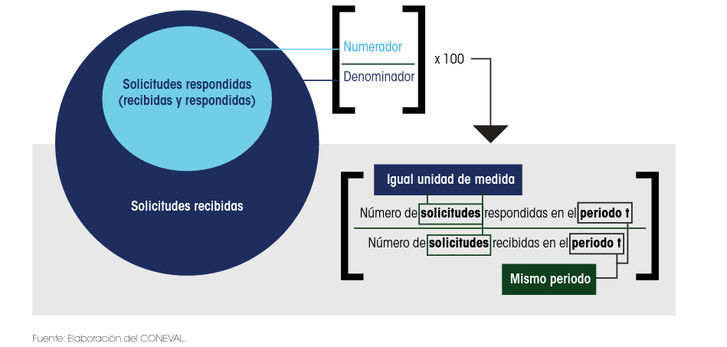
FÓRMULA DE CÁLCULO DEL PORCENTAJE
Un porcentaje es la forma de expresar un número como partes de cada cien. Los porcentajes son el cociente entre dos variables con una misma unidad de medida en el mismo periodo; representan, en la mayoría de los casos.

Slide 30
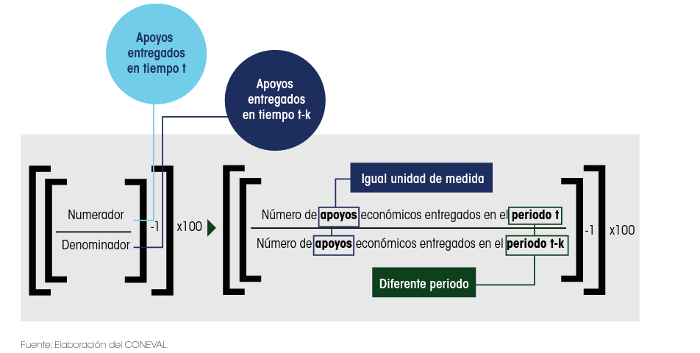
FÓRMULA DE CÁLCULO DE LA TASA DE VARIACIÓN
Una tasa de variación es la forma de expresar un cambio relativo en el tiempo; es el cociente de dos observaciones de una misma variable en diferentes periodos

Slide 31
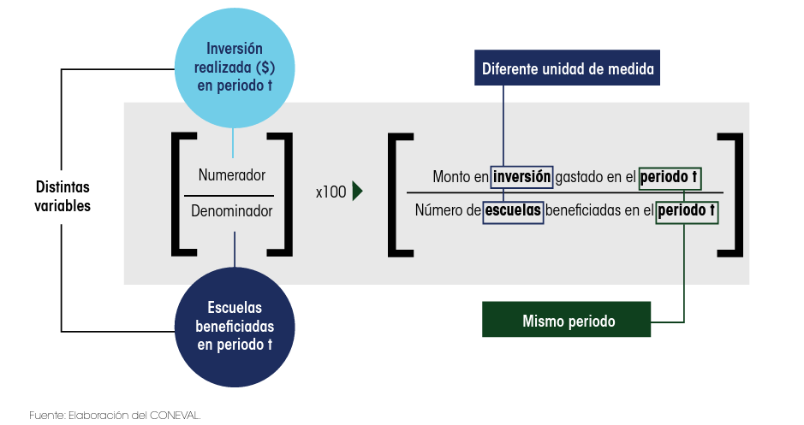
FÓRMULA DE CÁLCULO DE UNA RAZÓN
La razón es el cociente entre dos variables cualesquiera en un cierto periodo y es la forma de expresar un tanto de unidades del numerador por cada unidad del denominador

Slide 32





Dirección de Sistemas Electrónicos y Plataforma Digital
Gracias
961 691 2373, Opción 3, Extensión 69202
seypd@sesaech.gob.mx
https://sesaech.gob.mx

Slide 33
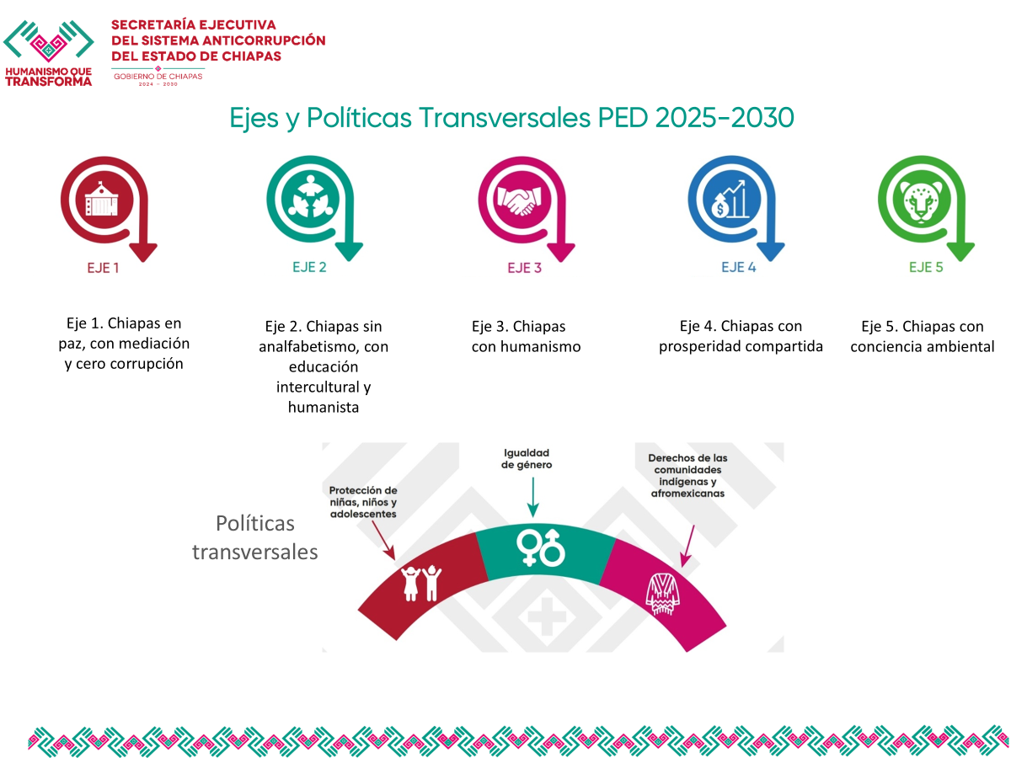

Slide 34
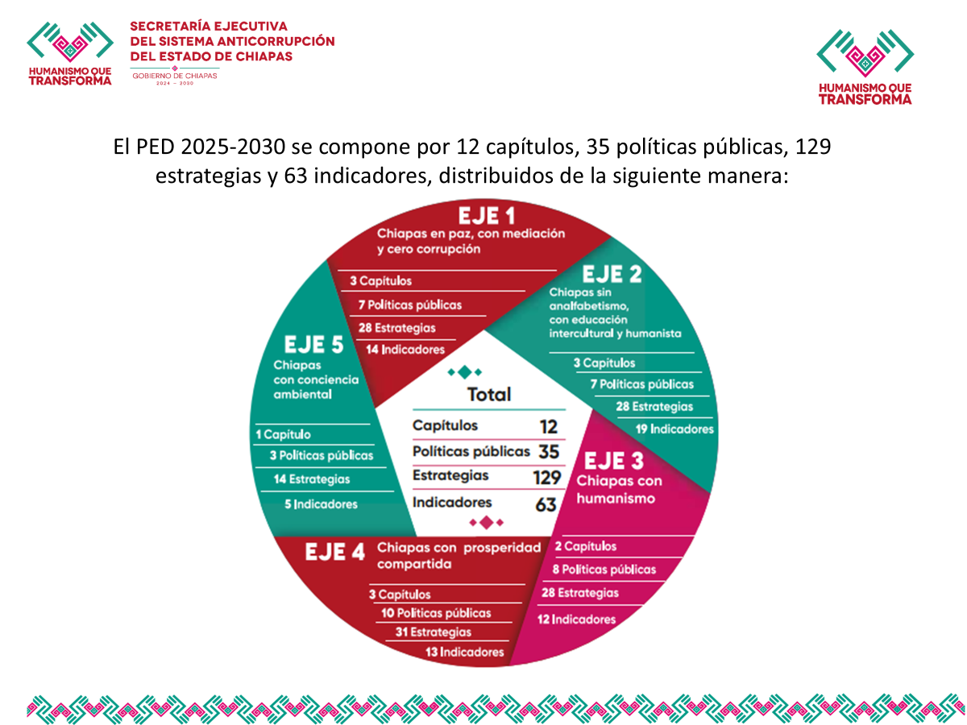

Slide 35
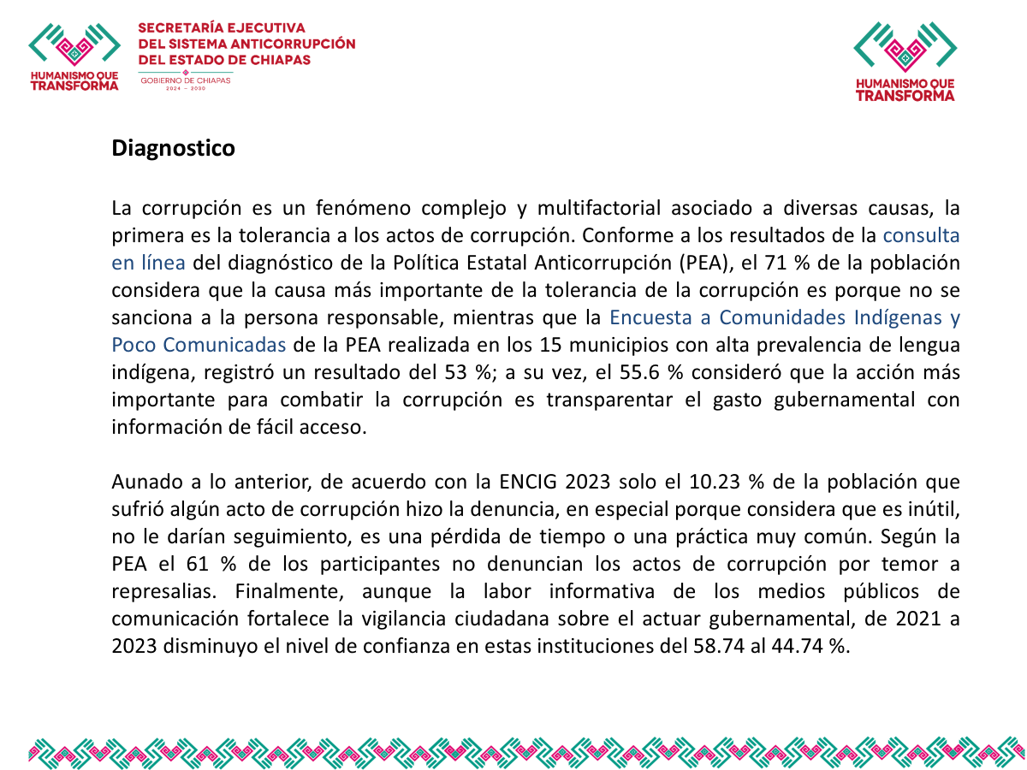

Slide 36
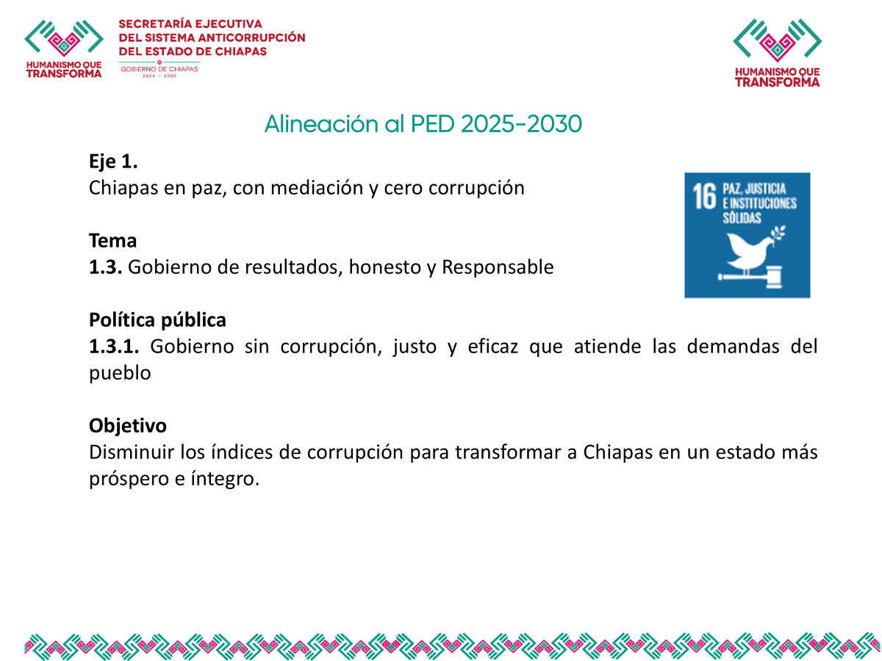

Slide 37
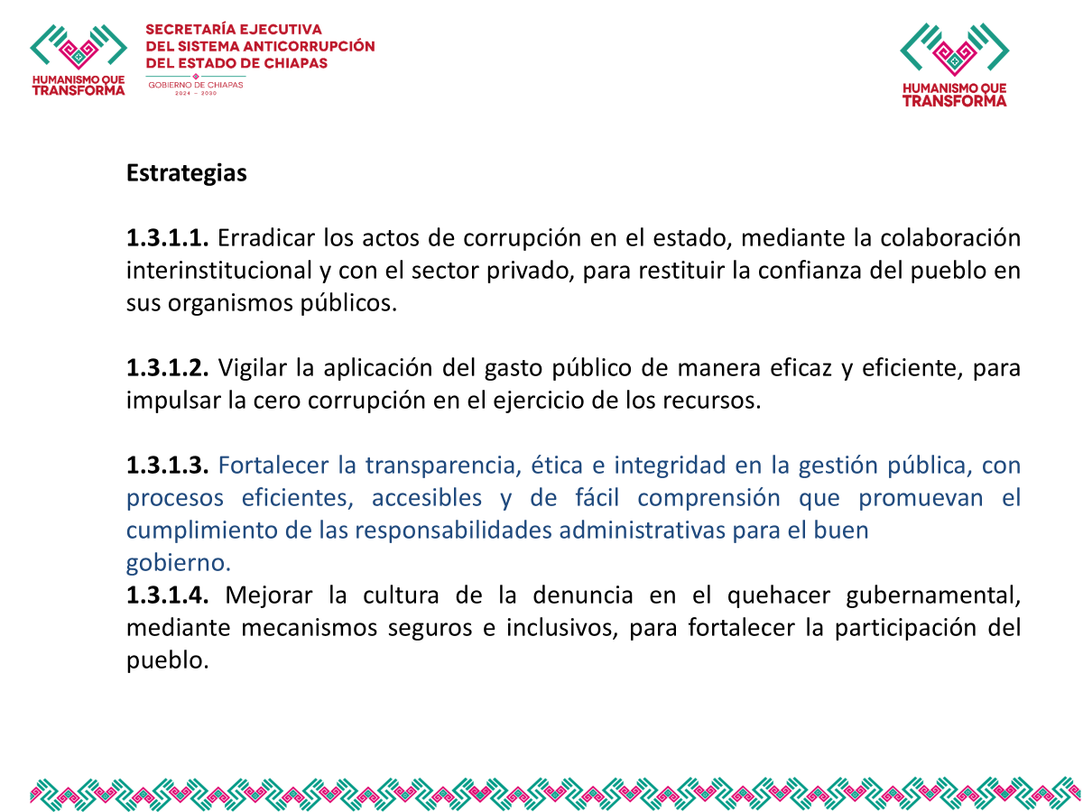

Slide 38


